Slide 1
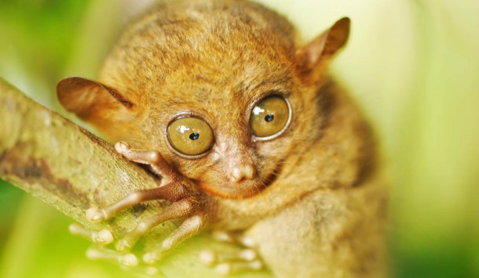
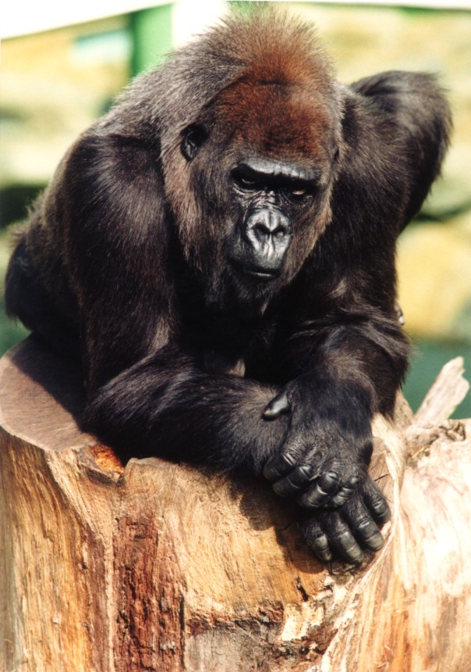
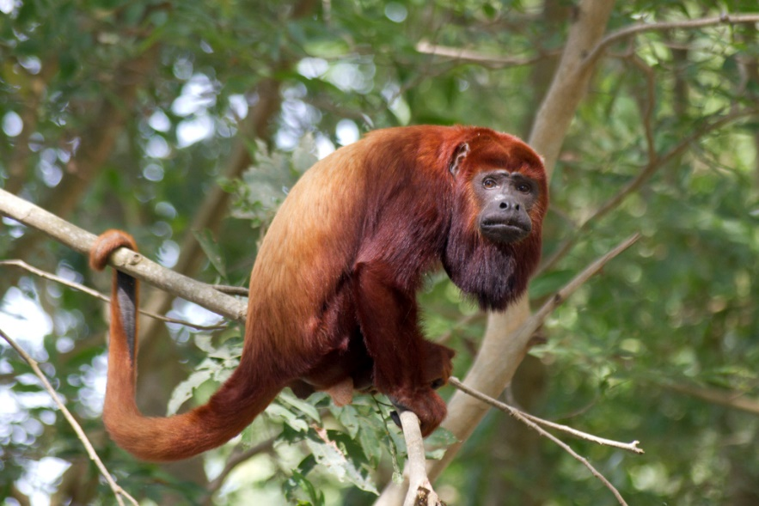
Primáti

Slide 2
Znaky
Nejdokonalejší savci
Dobře vyvinutý mozek
Oči směřují dopředu, vidí barevně
Mají pětiprstou končetiny s palcem – umožňuje uchopení předmětu, podání potravy
Na prstech jsou nehty .
Kloub ramene je velmi pohyblivý, mohou hýbat rukou v různých směrech

Slide 3
Rozdělení primátů
Poloopice – lemur, outloň, nártoun
Opice – úzkonosé - kočkodan, pavián, makak
- širokonosé – malpa, vřešťan
3. Lidoopi – šimpanz, gorila, orangutan

Slide 4
Poloopice
Lemur kata
Nejprimitivnější primát
Žije na Madagaskaru
Charakteristické: velké oči
Pruhovaný, dlouhý ocas

Slide 5
Poloopice
Nártoun filipínský
Noční živočich
Žije na Filipínách

Slide 6
Poloopice
Outloň

Slide 7
opice
Vřešťan rezavý
žijí v J Americe
Samci mají v krku kostěný bubínek, který zesiluje jejich řev, řevem si označují své území

Slide 8
Opice
Kočkodan
Žijí v Africe
Charakteristický znak: dlouhý ocas

Slide 9
Opice
Kočkodan husarský
REKORDY

Slide 10
Opice
Pavián
Opice snášející nejsušší prostředí
Patří mezi největší opice
Mají krátký ocas nebo jim chybí
Žijí na skalách (Afrika)

Slide 11
Opice
Makak
Opice žijící hlavně v Asii

Slide 12
Opice
Malpa kapucínská

Slide 13
Opice
Tamarín
vousatý
Nemají svěrače

Slide 14
Opice
Lvíček zlatohlavý

Slide 15
Opice
Mandril
REK. str. 125

Slide 16
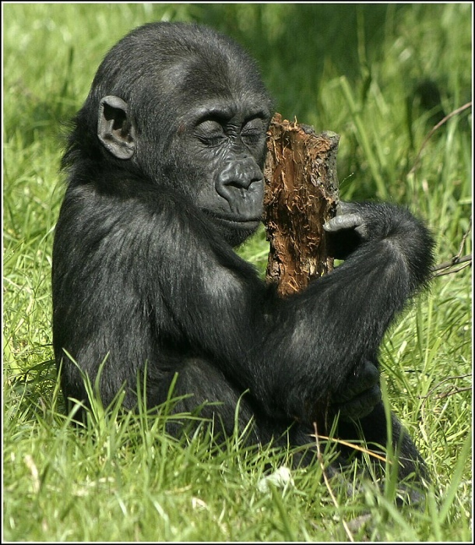
Lidoopi
Gorila nížinná

Slide 17
Lidoopi
Orangutan sumaterský

Slide 18
LIDOOPi
Orangutan sundský
Největší savec žijící na stromech
Samci - výška 180 cm a váha 190 kg
Dožívají se až 60 let

Slide 19
Lidoopi
Šimpanz učenlivý

Slide 20
Poznámky lidoopi
Gorila nížinná - žije v Africe
- tělo porostlé černou nebo hnědočernou srstí
- hlava gorily – nízké čelo, silné nadočnicové oblouky
- zadní končetiny kratší než přední
- váha samce: 200 kg
- žije ve skupinách až 20 členů
Orangutan sumatérský
- tělo kryté dlouho rezavou srstí, nápadně dlouhé končetiny
- žije na stromech
- Borneo a Sumatra
Šimpanz učenlivý – nejoblíbenější lidoop
- žije v Africe
- tělo pokryté řídkou černou srstí
- obličej, ruce a nohy nejsou ochlupené
- žije ve skupinách

